Slide 2
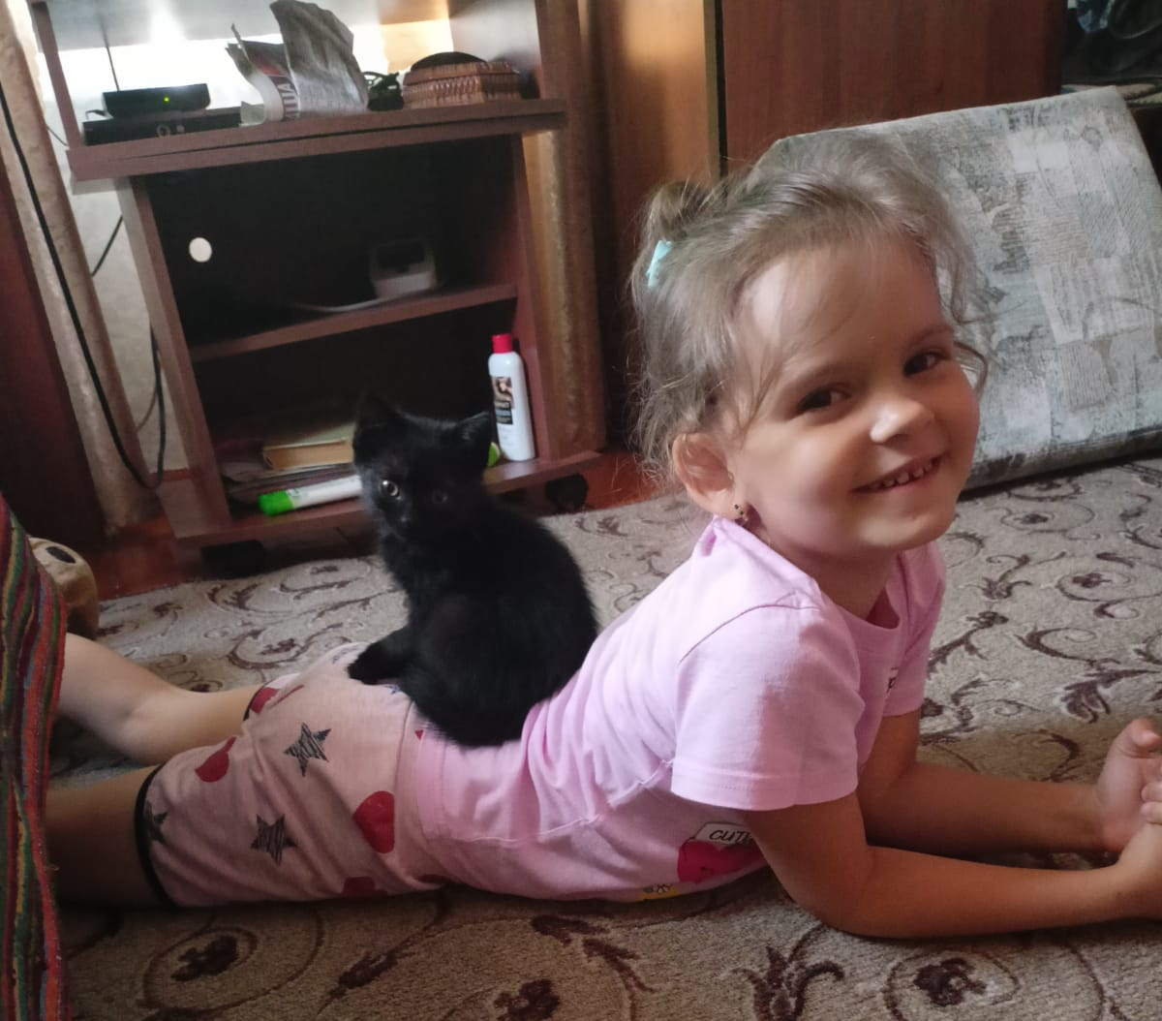
Массаж от Томаса.

Slide 3
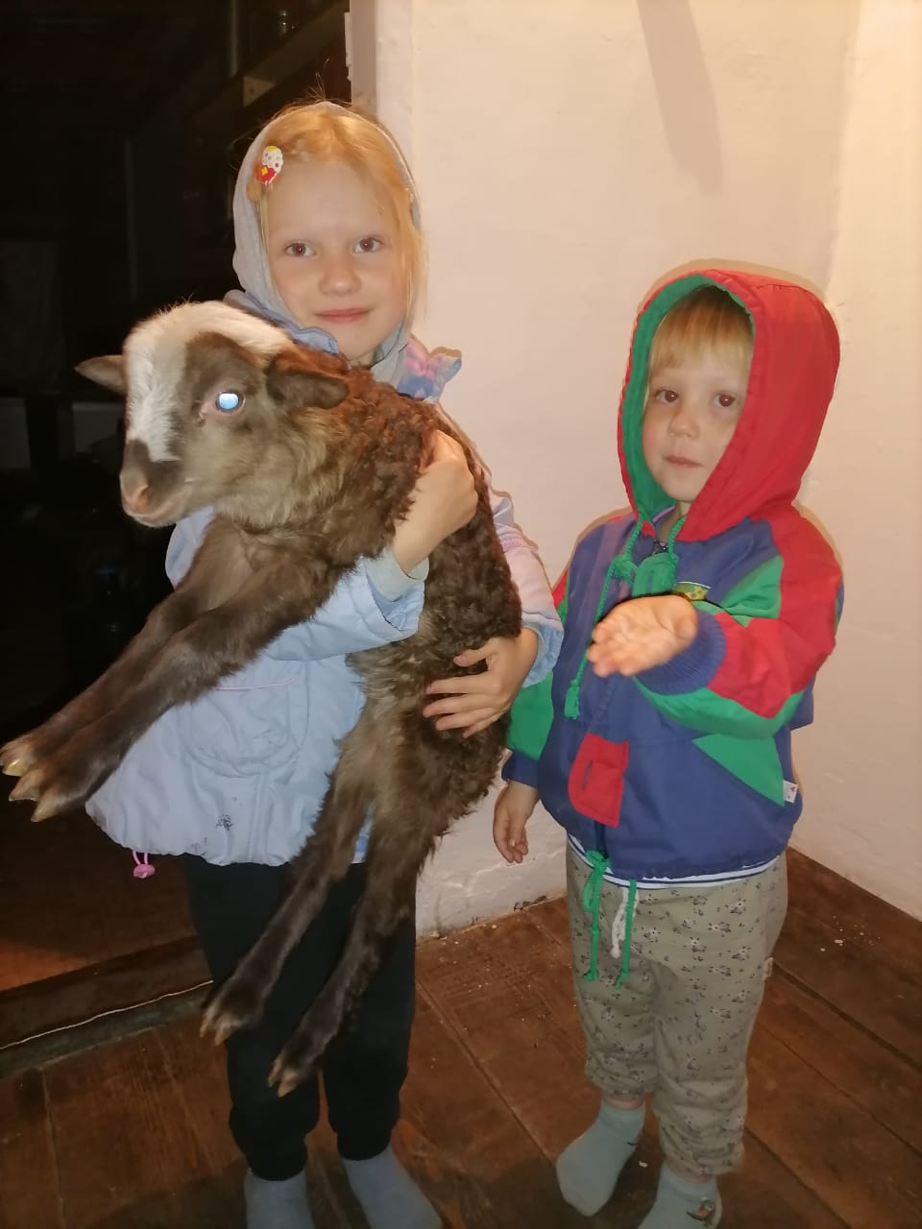
Сейчас мы тебя покормим.

Slide 4
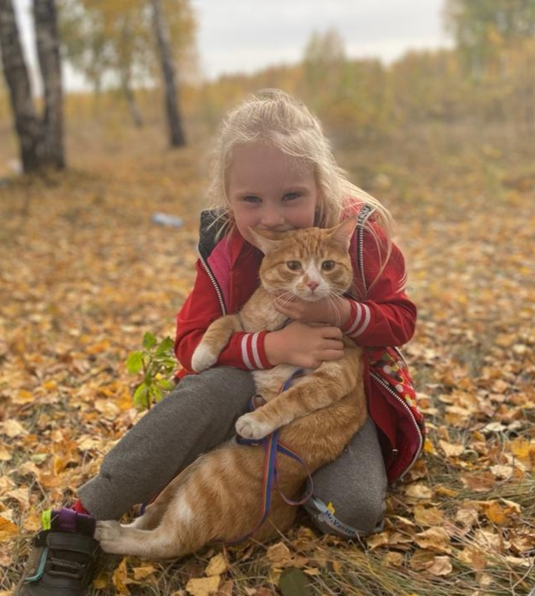
На прогулке с Жориком.

Slide 5
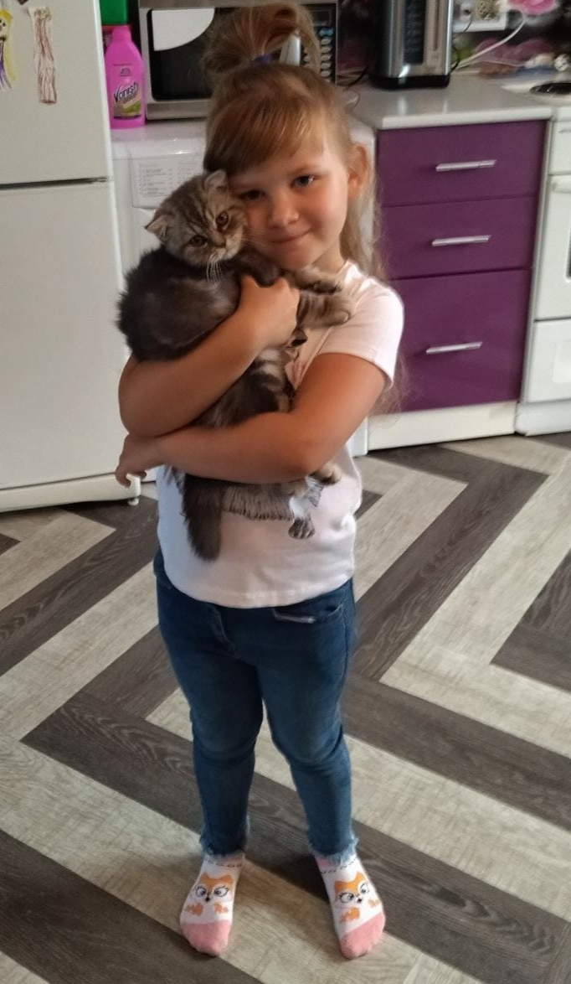
Любимый кот. Питомец-Басик.

Slide 6
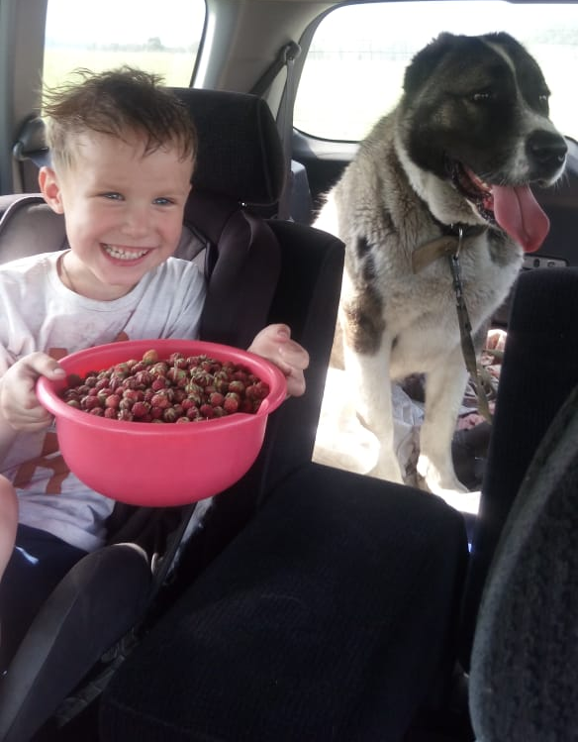
Мой любимый питомец Боня.

